Slide 1
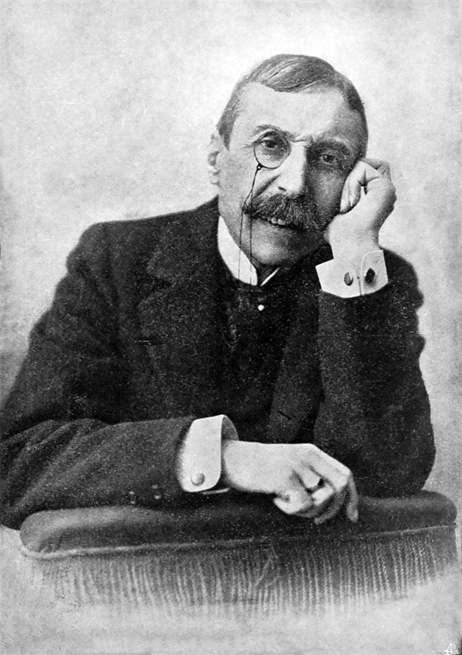
PORTUGUÊS, 2.º ANO, MÓDULO 5, LIÇÃO M5-F10, UNIDADE 2
EPI
6
Sombrio casarão
A casa chama-se Ramalhete e parece uma residência de padres. O romance abre e fecha com ela, quase nas mesmas palavras.
Eça de Queirós (Fotografia Guedes, Porto, c. 1895). Domínio público
lê, faz, leva
Lição M5-F10, Sombrio casarão
1

Slide 2
ABRIR, CINCO MINUTOS
EPI
Falha-se a vida, ou deixa-se falhar?
Lição M5-F10, Sombrio casarão
2

Slide 3
LER: A — INÍCIO (CAP. I) (1 DE 2)
EPI
A casa que os Maias vieram habitar em Lisboa, no outono de 1875, era conhecida na visinhança da rua de S. Francisco de Paula, e em todo o bairro das Janellas Verdes, pela casa do Ramalhete ou simplesmente o Ramalhete. Apesar d'este fresco nome de vivenda campestre, o Ramalhete, sombrio casarão de paredes severas, com um renque de estreitas varandas de ferro no primeiro andar, e por cima uma timida fila de janellinhas abrigadas á beira do telhado, tinha o aspecto tristonho de Residencia Ecclesiastica que competia a uma edificação do reinado da sr.^a D. Maria I: com uma sineta e com uma cruz no topo assimilhar-se-hia a um Collegio de Jesuitas. O nome de Ramalhete provinha de certo d'um revestimento quadrado de azulejos fazendo painel no logar heraldico do Escudo d'Armas, que nunca chegara a ser collocado, e representando um grande ramo de girasoes atado por uma fita onde se distinguiam letras e numeros d'uma data.
Eça de Queirós, Os Maias (1888), cap. I, grafia da edição.
Lição M5-F10, Sombrio casarão
3

Slide 4
LER: A — INÍCIO (CAP. I) (2 DE 2)
EPI
Longos annos o Ramalhete permanecera deshabitado, com teias d'aranha pelas grades dos postigos terreos, e cobrindo-se de tons de ruina. Em 1858 Monsenhor Buccarini, Nuncio de S. Santidade, visitara-o com idéa d'installar lá a Nunciatura, seduzido pela gravidade clerical do edificio e pela paz dormente do bairro: e o interior do casarão agradara-lhe tambem, com a sua disposição apalaçada, os tectos apainelados, as paredes cobertas de frescos onde já desmaiavam as rosas das grinaldas e as faces dos Cupidinhos. Mas Monsenhor, com os seus habitos de rico prelado romano, necessitava na sua vivenda os arvoredos e as agoas d'um jardim de luxo: e o Ramalhete possuia apenas, ao fundo d'um terraço de tijolo, um pobre quintal inculto, abandonado ás hervas bravas, com um cypreste, um cedro, uma cascatasinha secca, um tanque entulhado, e uma estatua de marmore (onde Monsenhor reconheceu logo Venus Citherêa) ennegrecendo a um canto na lenta humidade das ramagens silvestres. Além d'isso, a renda que pedio o velho Villaça, procurador dos Maias, pareceu tão exagerada a Monsenhor, que lhe perguntou sorrindo se ainda julgava a Egreja nos tempos de Leão X. Villaça respondeu — que tambem a nobreza não estava nos tempos do sr. D. João V. E o Ramalhete continuou deshabitado.
Eça de Queirós, Os Maias (1888), cap. I, grafia da edição.
Lição M5-F10, Sombrio casarão
4

Slide 5
LER: B — FIM (ÚLTIMO CAPÍTULO) (1 DE 2)
EPI
Depois na rua Carlos parou, deu um longo olhar ao sombrio casarão, que n'aquella primeira penumbra tomava um aspecto mais carregado de residencia ecclesiastica, com as suas paredes severas, a sua fila de janellinhas fechadas, as grades dos postigos terreos cheias de treva, mudo, para sempre deshabitado, cobrindo-se já de tons de ruina.
Uma commoção passou-lhe n'alma, murmurou, travando do braço do Ega:
— É curioso! Só vivi dois annos n'esta casa, e é n'ella que me parece estar mettida a minha vida inteira!
Eça de Queirós, Os Maias (1888), último capítulo, grafia da edição.
Lição M5-F10, Sombrio casarão
5

Slide 6
LER: B — FIM (ÚLTIMO CAPÍTULO) (2 DE 2)
EPI
Ega não se admirava. Só alli no Ramalhete elle vivera realmente d'aquillo que dá sabôr e relevo á vida — a paixão.
Eça de Queirós, Os Maias (1888), último capítulo, grafia da edição.
Lição M5-F10, Sombrio casarão
6

Slide 7
O ESSENCIAL
EPI
Três coisas a fixar
1
Em Os Maias (1888), de Eça de Queirós, a casa do Ramalhete, em Lisboa, recebe os Maias no outono de 1875 e abre e fecha o romance.
2
A descrição do fim repete a do início, «sombrio casarão», «paredes severas», «tons de ruina», e agrava-a: janelinhas fechadas, treva, «para sempre deshabitado».
3
Ficas a ler um espaço como símbolo: o nome fresco contra o aspeto sombrio, o quintal com cipreste e Vénus a enegrecer, a estrutura circular.
Lição M5-F10, Sombrio casarão
7

Slide 8
VER, E COMPLETAR NO CADERNO
EPI
Completa no caderno
 | A — INÍCIO | B — FIM
Expressões repetidas
O que mudou
Luz
Estado da família
Lição M5-F10, Sombrio casarão
8

Slide 9

AGORA NO TELEMÓVEL, QUINZE MINUTOS
EPI
Abre a lição no telemóvel
1
Lê e responde aos cartões, um de cada vez
2
No fim, o cartão extra
3
O percurso marca a lição como feita
pedrohfernandes-klk.github.io/​pt/​m5/​licao-m5-f10/​
Lição M5-F10, Sombrio casarão
9

Slide 10
PAUSA: CARTÕES NO TELEMÓVEL
EPI
Três minutos, com placar
1
Na lição, toca em «Sala» e escreve o código do ecrã e uma alcunha
2
Faz os cartões que o ecrã indica
3
Quando acabares, olha para o placar
pedrohfernandes-klk.github.io/​pt/​m5/​licao-m5-f10/​
Lição M5-F10, Sombrio casarão
10

Slide 11
SÍNTESE
EPI
Para fixar
1
O Ramalhete, «sombrio casarão de paredes severas», contradiz o seu «fresco nome de vivenda campestre»: o nome promete vida e o edifício mostra ruína.
2
No quintal, a Vénus a enegrecer e o cipreste juntam amor e morte antes de os Maias chegarem, no outono de 1875.
3
No último capítulo, as mesmas palavras voltam, agravadas em «para sempre deshabitado»: a estrutura circular fecha a família, com Afonso morto e Carlos de partida.
Lição M5-F10, Sombrio casarão
11

Slide 12

ATÉ À PRÓXIMA AULA
EPI
No telemóvel ou no PC da escola
1
Termina o baralho da lição M5-F10 e o cartão extra
2
Espreita a lição seguinte, «Jantar no Hotel Central»
3
Antes de sair: foto do caderno para o portefólio
pedrohfernandes-klk.github.io/​pt/​m5/​
Lição M5-F10, Sombrio casarão
12

